Slide 1


Projeto Final – Análise de Dados
Camila Almeida de Souza

Slide 2


MODELO DE CLASSIFICAÇÃO
Problema da empresa: Cliente é uma empresa de cartão de crédito. Eles disponibilizaram um Dataset que inclui dados financeiros e demográficos recentes com uma amostras de 30.000 titulares de contas.
As linhas são rotuladas de acordo com se no mês seguinte ao período de dados históricos de seis meses um proprietário de conta ficou inadimplente;
Objetivo: Desenvolver um modelo que preveja se uma conta ficará inadimplente no próximo mês, de acordo com os dados demográficos e históricos.

Slide 3
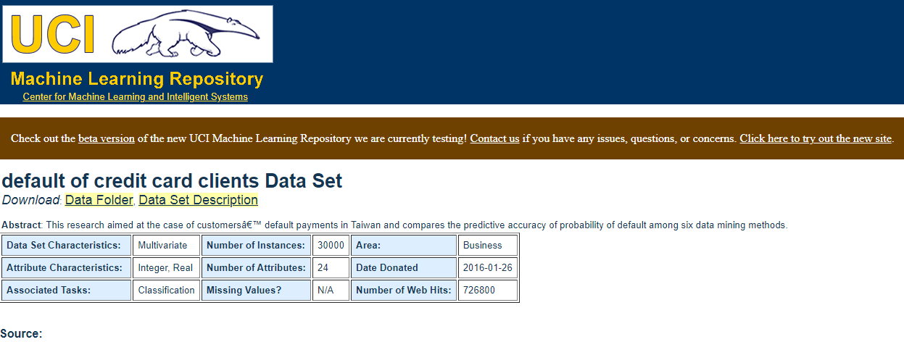
DataSet do UCI Machile Learning Repository
https://archive.ics.uci.edu/ml/datasets/default+of+credit+card+clients

Slide 4
EXPLORAÇÃO E LIMPEZA DOS DADOS
1 – Quantas colunas os dados contêm;
2 – Quantas linhas (amostras);
3 – Tipo de características existem. Quais são categóricas e quais são numéricas;
4 – Qual a aparência dos dados segundo essas características;
5 – Há dados faltando?

Slide 5
1 EXPLORAÇÃO E LIMPEZA DOS DADOS
1 – Saber quantas colunas os dados contêm;
2 – Quantas linhas (amostras);
3 – Tipo de características existem. Quais são categóricas e quais são numéricas;
4 – Qual a aparência dos dados segundo essas características;
5 – Há dados faltando?

Slide 6
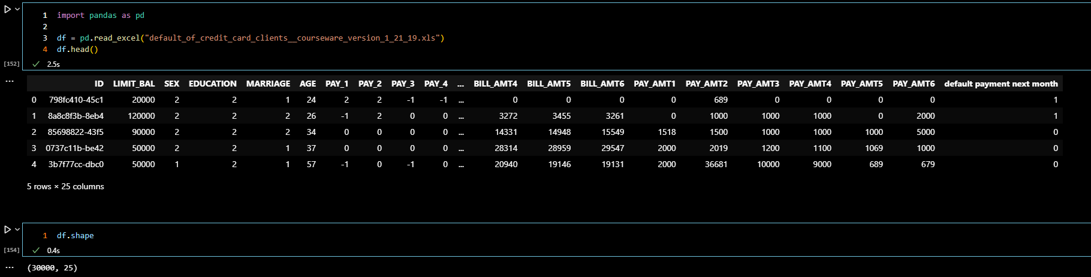
1.2 Verificando a integridade dos dados
Os dados possuem 30.000 linha de contas de crédito.

Slide 7
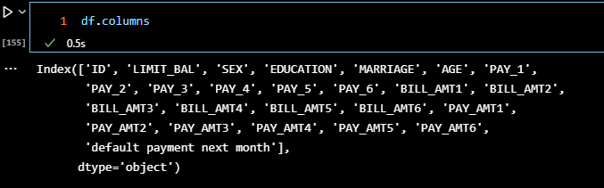
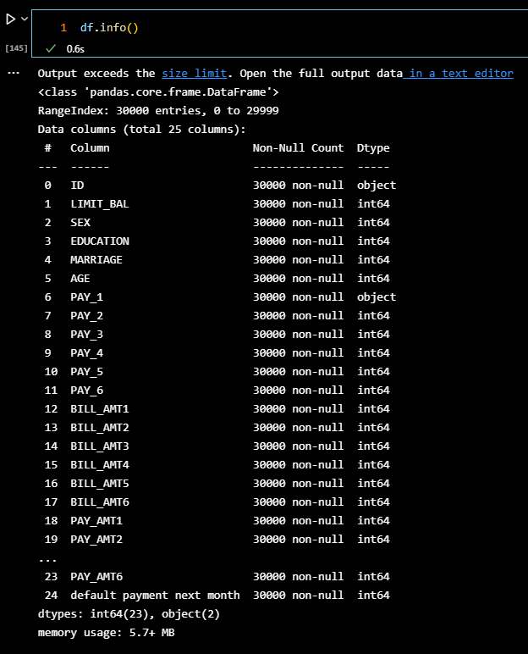
Verificou-se que temos um total de 30 colunas no nosso dataset.

Slide 8
1 – LIMIT BAL: Valor do crédito fornecido (dólares taiwaneses inclusive o crédito do consumidor individual e familiar.
2 – SEX: Gênero (1= masculino; 2 = feminino).
3 – EDUCATION: Instrução(1= pós graduação; 2 = universedade; 3 = ensino médio; 4 = outros).
4 – MARRIAGE: Estado civil (1= casado; 2 = solteiro; 3= outros).
5 – AGE: Idade (anos).
6 – PAY_1-PAY_6: Registro de pagamentos passados.
- PAY_1, representa o status de reembolso em setembro, PAY_2, = status de reembolso em agosto; e assim por diante até abril.
Escala de medida do status de reembolso é a seguinte: -1 = pagamento pontual; 1 = atraso de um mês no pagamento; 2 = atraso de dois meses no pagamento; e assim por diante até 8 = atraso de oito meses no pagamento; 9 = atraso de nove meses ou mais no pagamento.
7- BILL_AMT1-BILL_AMT6: Valor da fatura.
- BILL_AMT1 representa o valor da fatura em setembro; BILL_AMT2 representa o valor da fatura em agosto; e assim por diante até BILL_AMT7 que representa o valor da fatura em abril.
8 – PAY_AMT1- PAY_AMT6: Valor de pagamentos anteriores.
- PAY_AMT1 representa o valor pago em setembro; PAY_AMT2 representa o valor pago em agosto e assim por diante até abril.

Slide 9
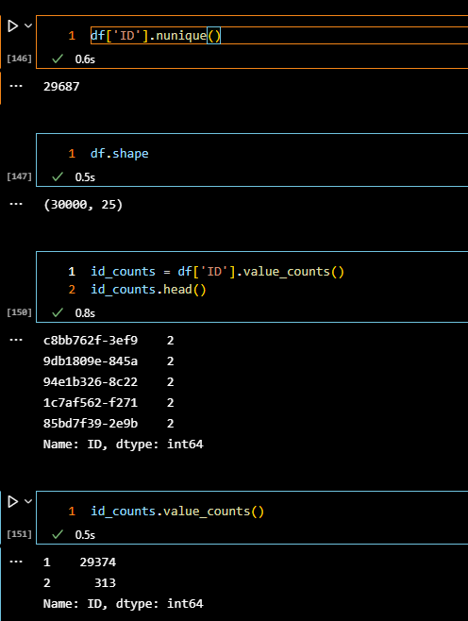
A coluna ID parece conter identificadores exclusivos.
Através do comando .nunique verificou-se que temos 29687 entradas exclusivas o que indica um problema na qualidade dos dados já que nosso dataset possue 30000 contas.

Slide 10
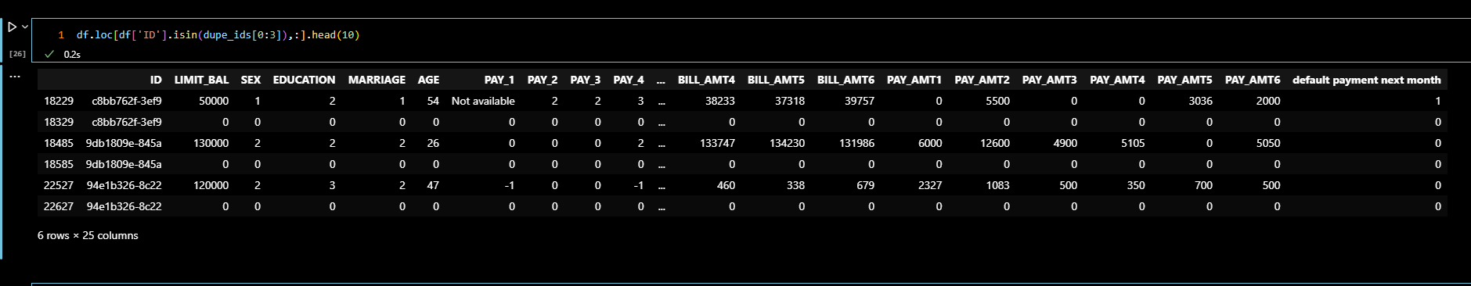
Criou-se uma mascara boolena para verificar os Ids duplicados.
Percebeu-se aqui é que cada ID duplicada parece ser uma linha de dados validos e outra somente com zeros.

Slide 11
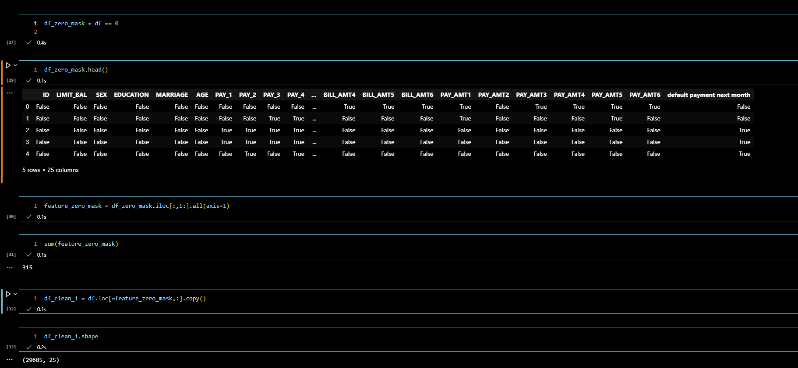
Através de outra mascara e o comando . Iloc excluí-se todas as linhas contendo zero.

Slide 12
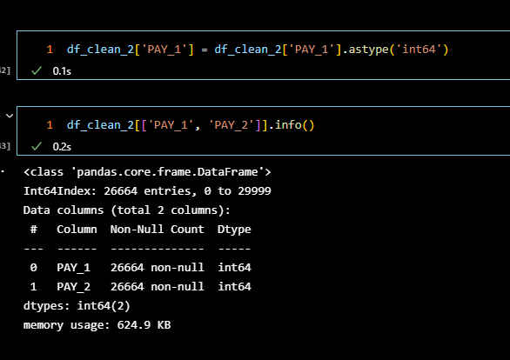
Transformando obj em int 64:

Slide 13
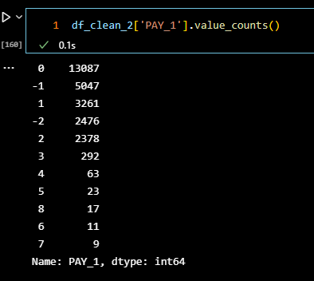
Durante o processo de limpeza notou-se valores não documentados -2 e 0.
De acordo com a empresa, após contato, -2 significa que a conta começou o mês sem valor a ser pago e o crédito não foi usado e -1 significa que a conta usou um valor que foi totalmente pago e e 0 significa que o pagamento mínimo foi feito, mas o saldo total devedor não foi pago.
Conclui-se, por tanto, a segunda operação de limpeza de dados.

Slide 14
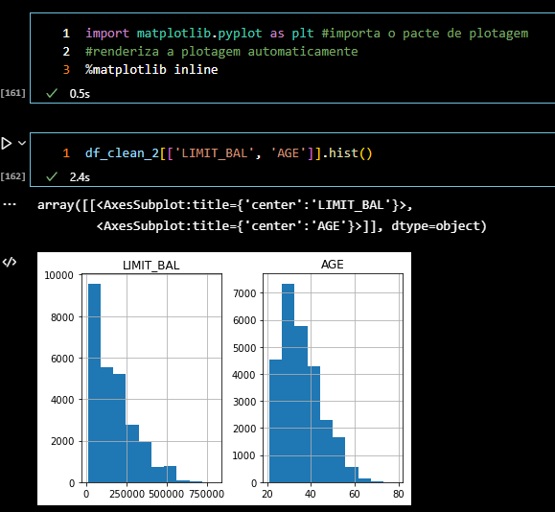
1.2 EXPLORAÇÃO DOS DADOS
Explorando o limite de crédito e as características demográficas através de um histograma:

Slide 15
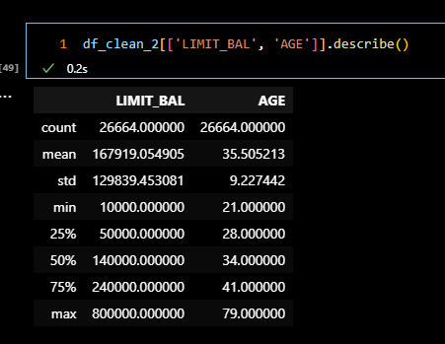
Síntese estatística .describe()
Com base nos histogramas e nas estatisticas calculadas podemos chegar a algumas conclusões.
Limite de crédito parece fazer sentido, valor mínimo igual a 10000. AGR também parece estar bem distribuída com ninguém abaixo de 21 anos possuindo conta de crédito.

Slide 16
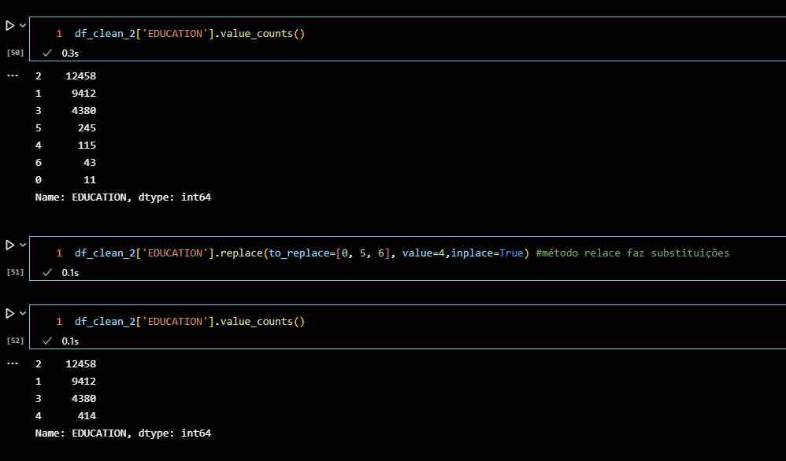
VARIAVEIS CATEGÓRICAS
Contagem de valores exclusivos através do .value_counts();
- Observou-se valores não documentados 0,5,6. Como os valores são menores agrupamos com outros;

Slide 17
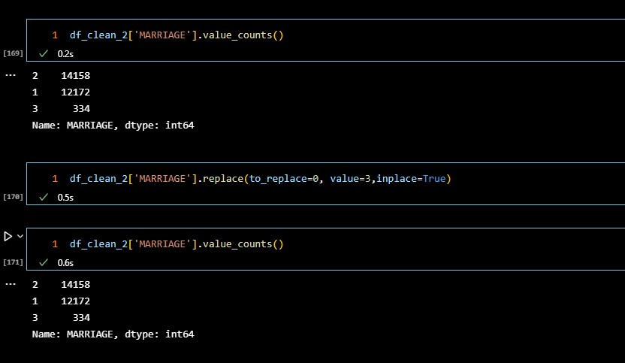
VARIAVEIS CATEGÓRICAS
- O mesmo ocorre com a variável MARRIAGE

Slide 18
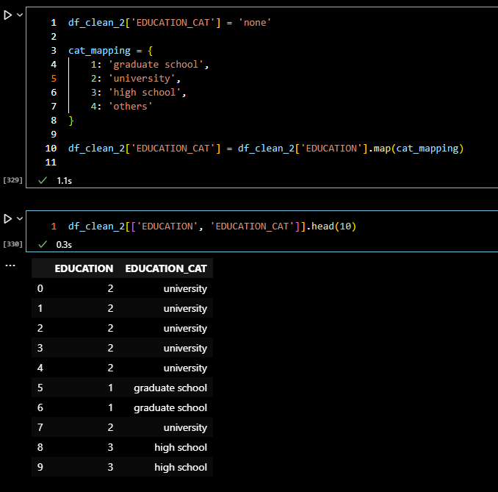
1.3 IMPLEMENTANDO A OHE PARA VARIAVEIS CATEGÓRICAS
Nova coluna preenchida com as strings apropriadas. O pandas fornece uma funcionalidade conveniente para o mapeamento dos valores de uma série para os novos valores, a função .map. Que utiliza um dicionário para estabelecer a correspondência entre os valores antigos e os novos.

Slide 19
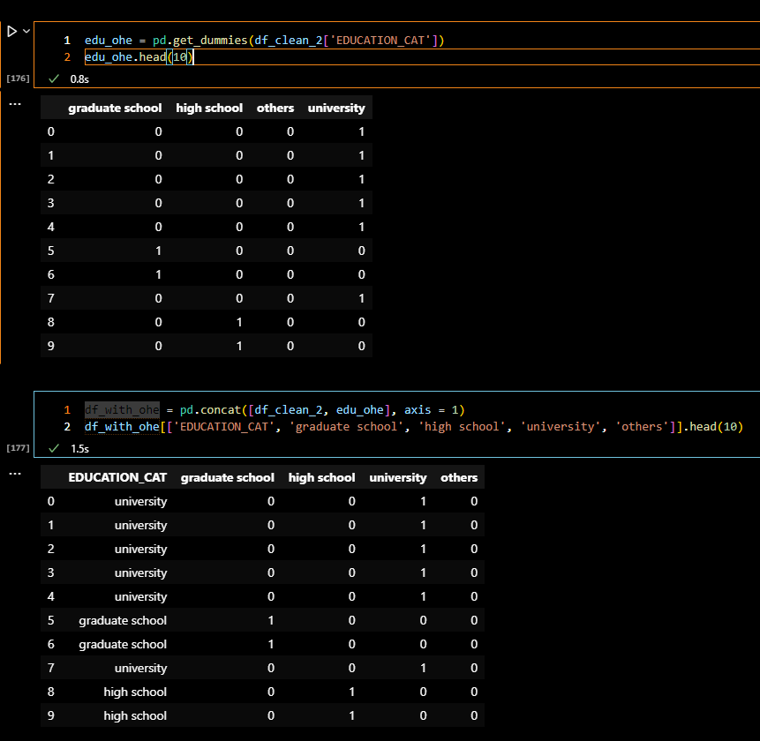
Codificação one-hot.
Depois concatenamos com o dataframe original.

Slide 20
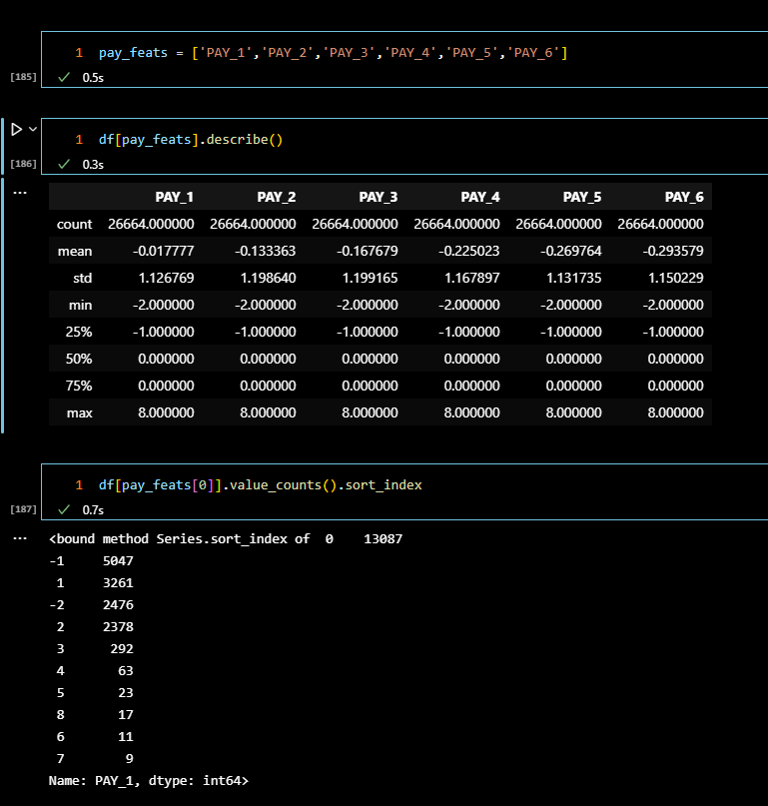
1.4 EXPLORANDO AS CARACTERISTICAS FINANCEIRAS
Intervalo de valores é o mesmo para todas as características. Valor 9 descrito no dicionário de dados como “atraso de nove meses ou mais no pagamento”, nunca ocorre.

Slide 21
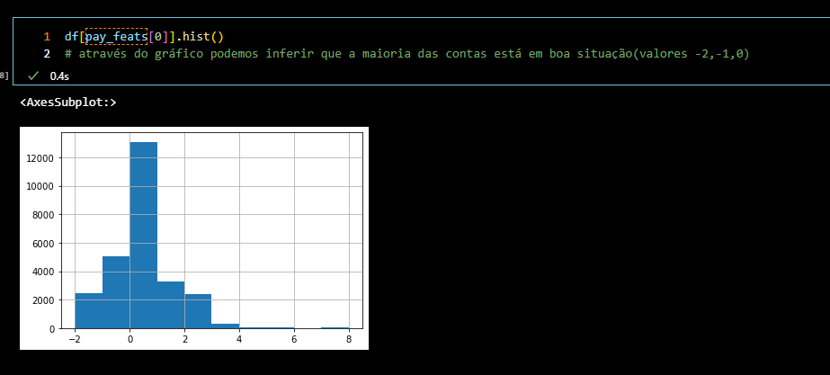
Através do gráfico podemos inferir que a maioria das contas está em boa situação.

Slide 22
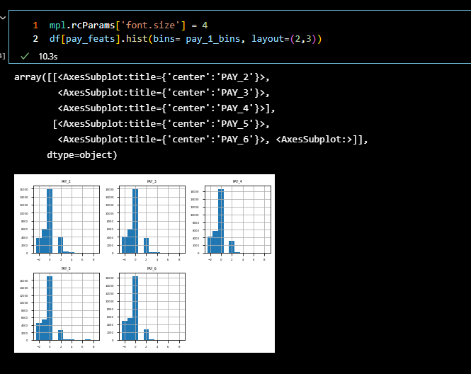
Durante a exploração financeira viu-se uma inconsistência nos dados. Considere os valores entre julho (PAY_3) e agosto (PAY_2).
O número de contas com atraso de dois meses em um mês especifico deveria ser menor ou igual ao número de contas com atraso de 1 mês no mês anterior.

Slide 23
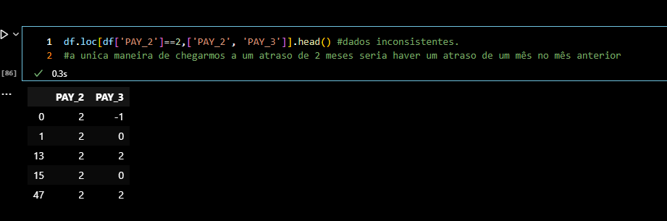
No dataframe abaixo fica claro que as contas com atraso de dois meses em agosto têm valores absurdos para o status de pagamento em julho. A única maneira de chegarmos a um atraso de dois meses seria haver um atraso de um mês no mês anterior mas nenhuma conta indica isso.
Portanto, só o mês mais recente de nossos dados de status de pagamento está correto.

Slide 24
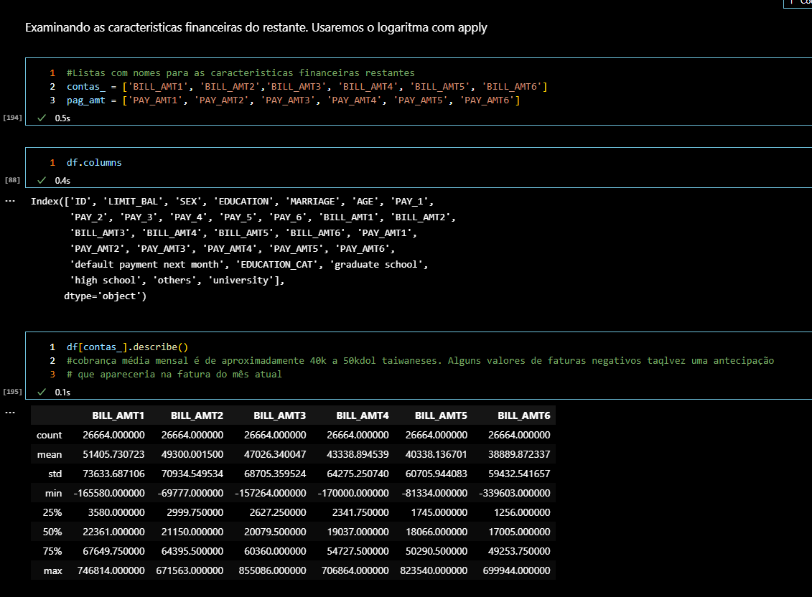
Outras características financeiras.
Cobrança média mensal é de aproximadamente 40, 50 k dol taiwaneses. Valores negativos talvez sejam antecipação que apareceria na fatura do mês atual.

Slide 25
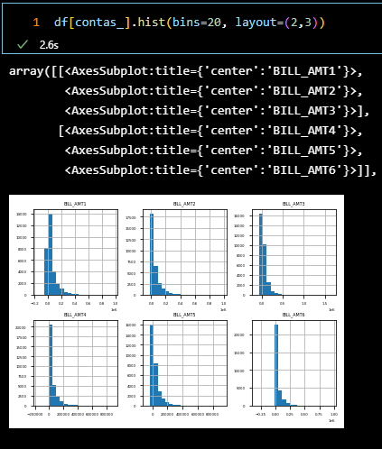
A maioria das contas tem faturas relativamente baixas. Há uma diminuição estável no número de contas á medida que o valor da fatura aumenta.
Aparentemente a distribuição de pagamentos é mais ou menos semelhante de um mês para o outro.

Slide 26
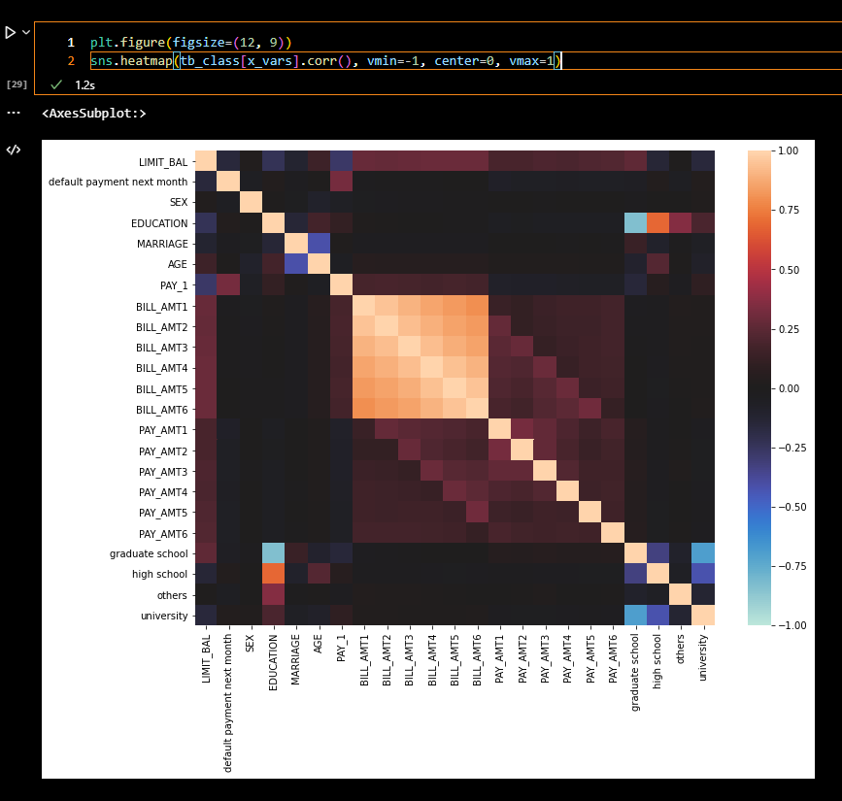
A plotagem de correlação mostra que a características PAY_1 é a mais fortemente correlacionada com a variável resposta. Também podemos ver que várias características estão relacionadas uma com as outras, principalmente as características BILL_AMT.

Slide 27
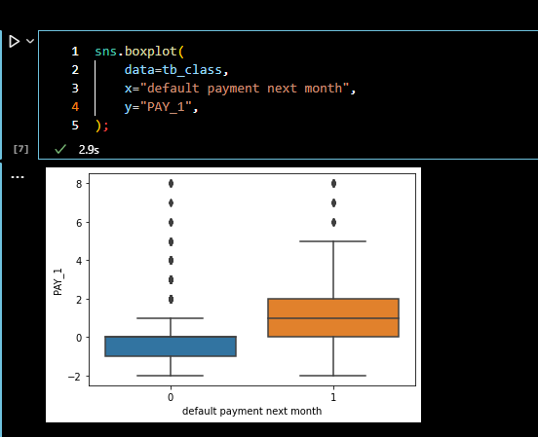
Pagamentos do último mês mostra um atraso de quase um mês no pagamento

Slide 28
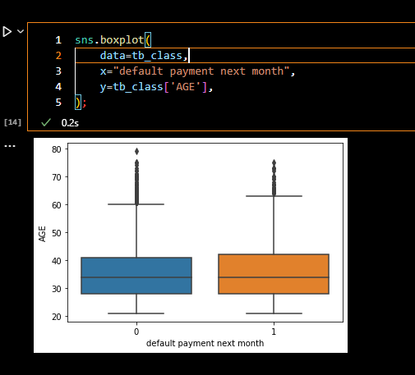
Em função da idade não temos grandes variações;

Slide 29
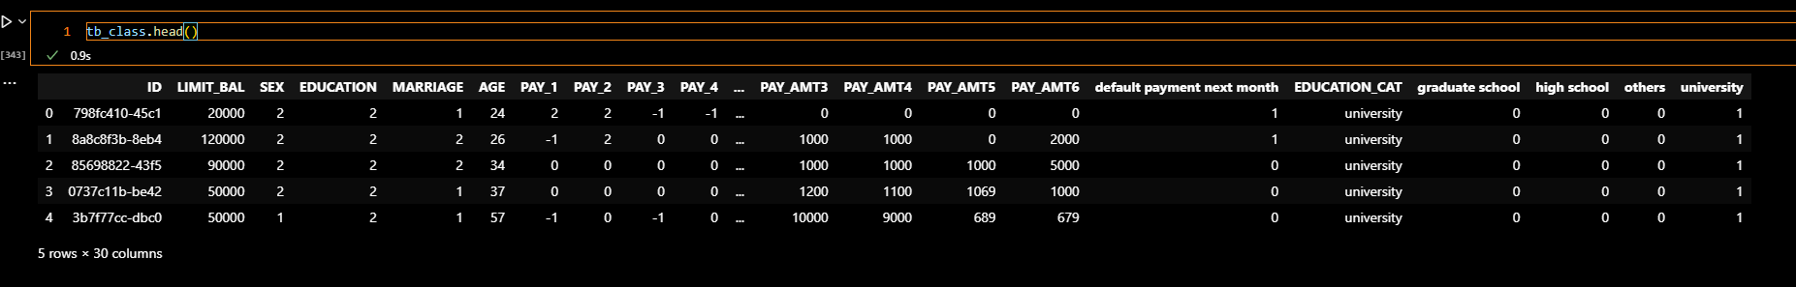
2 MODELO DE CLASSIFICAÇÃO
Enfim, dataframe final.

Slide 30
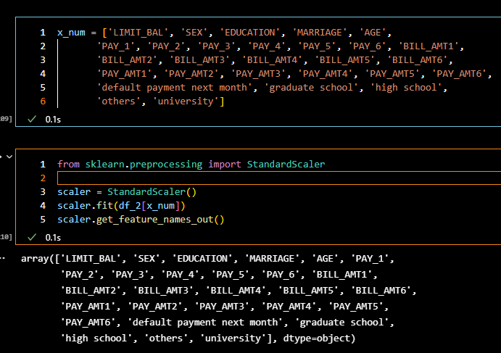
Normalização dos dados atravpes da SkLearn.

Slide 31
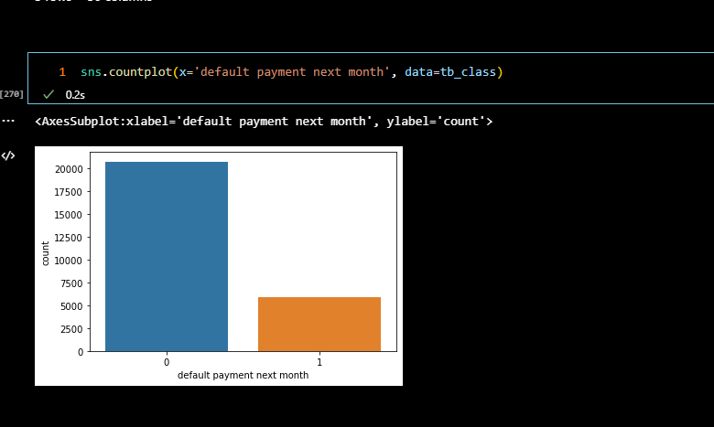
Verificou-se um desbalanceamento da variável resposta.

Slide 32
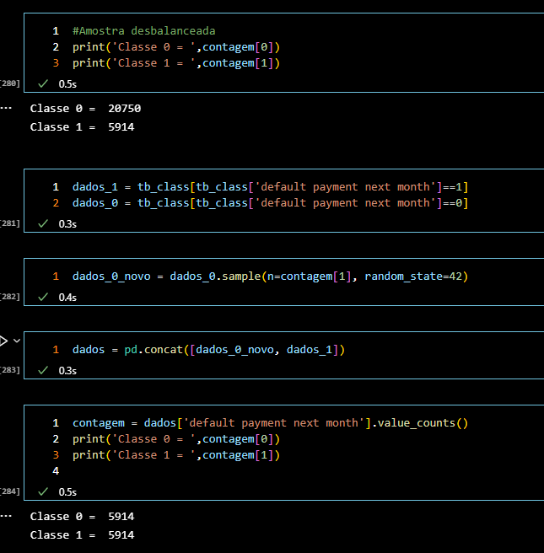
Manipulação para o balanceamento dos dados.

Slide 33
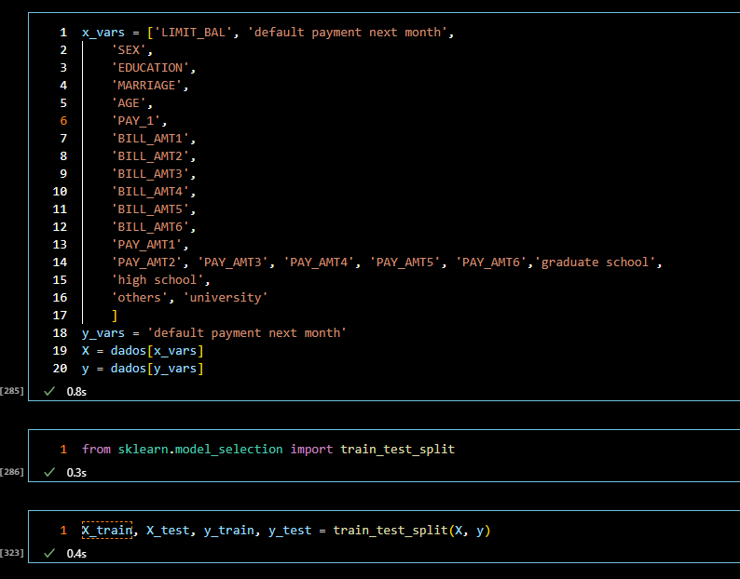
2.1 DIVIDINDO O DATAFRAME

Slide 34
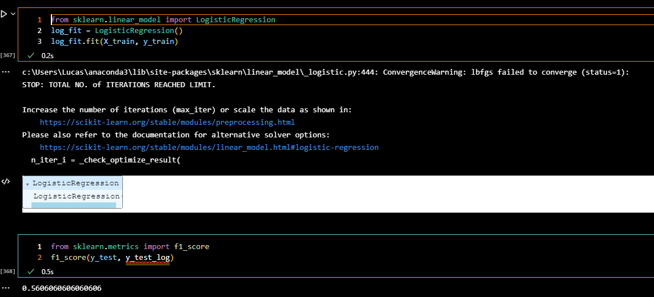
2.1.1 REGRESSÃO LOGISTICA
from sklearn.linear_model import LogisticRegression
log_fit = LogisticRegression()
log_fit.fit(X_train, y_train)

Slide 35
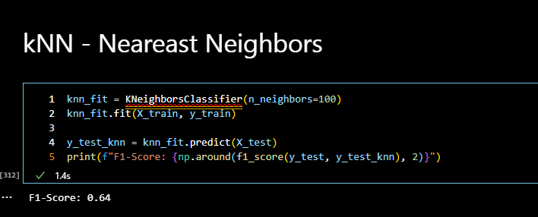
2.1.2 kNN – Neareast Neightbors

Slide 36
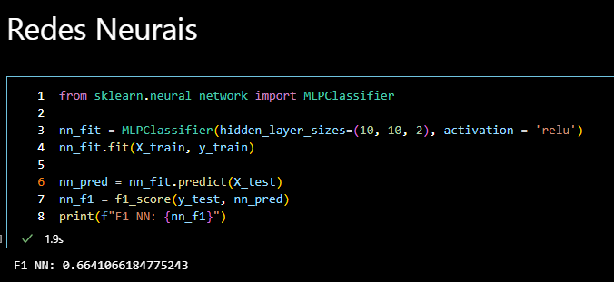
2.1.3 Redes Neurais

Slide 37
3 CONCLUSÃO
Conclui-se portando que o melhor modelo para os dados seriam o kNN e Redes Neurais.
Ambos possuem o F1-score mais alto dentre os modelos que é a medida de precisão de um teste.
Próximos passos para melhorar o modelo:
1- Coletar mais dados, aumentar o número de exemplos de treinamento.
2- Processamentos de recursos: Adicionar mais variáveis e u mlehor processamento de recursos.
3- Ajuste de parâmetros do modelo: Considere valores alternativos nos parâmetros de treinamento usados pelo algoritmo de aprendizagem.

